Slide 1



STARTUP
BUDDY
Notes:
https://www.freepik.com/free-vector/landing-page-brainstorming-concept_5568505.htm#page=1&query=brainstorming&position=39

Slide 2


PROBLEMA
Cum fac bani?
Ai idee de business dar nu știi de unde să începi
Cine e competiția?
Ce înseamnă Business Model?
Cum promovez business-ul?
Care sunt pașii pentru a contura ideea mea?

Slide 3

SOLUȚIA NOASTRĂ
01
Crearea unei aplicații web ușor de folosit, care să te ajute să răspunzi la întrebările importante
02
Ne concentrăm atât pe documentele și informațiile legale cât și pe cele care îți transformă ideea în business
03
La final primești CV-ul firmei tale.
Notes:
https://www.freepik.com/free-vector/design-community-concept-illustration_6610841.htm

Slide 4

CE AM REALIZAT PÂNĂ ACUM
CARACTERISTICI PRINCIPALE | DESCRIERE | STATUS
CREAREA CONTULUI | Posibilitatea autentificării în aplicație cu o companie
MAI MULTE COMPANII | Posibilitatea creării mai multor companii și produse într-un cont
ADĂUGAREA PAȘILOR WIZARD-ULUI | Implementarea formularelor necesare wizard-ului
ADĂUGAREA DE INFORMAȚII AJUTĂTOARE | Adăugarea de ecrane cu materiale ajutătoare
GENERAREA DOSARULUI FIRMEI | Posibilitatea descărcării unei arhive ce conține documentele rezultate
DOCUMENTE LEGALE | Implementarea documentelor și formularelor legale.
Notes:
https://www.freepik.com/free-vector/scrum-board-concept-illustration_7230633.htm#page=3&position=32

Slide 5

TEHNOLOGIILE UTILIZATE
SQL SERVER
&
ENTITY FRAMEWORK
AXIOS
&
FORMIK
REACT JS
MATERIAL UI
01
02
03
04
05
06
.NET WEB API
JWT AUTH
Notes:
https://www.freepik.com/free-vector/team-concept-illustration_6170343.htm

Slide 6








CE NE DIFERENȚIAZĂ?
Ne concentrăm pe conturarea ideii tale
După terminarea pașilor, poți prezenta oricui ideea ta
Te îndrumăm spre întrebările care contează
Notes:
https://www.freepik.com/free-vector/employees-meeting-office-kitchen-drinking-coffee_9649914.htm#page=2&query=brainstorming&position=40
https://www.freepik.com/free-vector/online-courses-student-concept_9650511.htm

Slide 7
TASK-UL PRIMIT LA HACKATHON
SUGERAREA UNEI ENTITĂȚI JURIDICE PE BAZA DATELOR INTRODUSE ÎN APLICAȚIE

Slide 8







REZOLVAREA TASK-ULUI
Determinarea diferențelor dintre fiecare tip de societate juridică
Crearea unor criterii de evaluare a datelor introduse și asocierea unui scor
Calcularea scorului fiecărui tip de societate juridică și afișarea primelor trei rezultate cu scorul cel mai mare
Notes:
https://www.freepik.com/free-vector/team-concept-illustration_6170343.htm

Slide 9

DEZVOLTĂRI VIITOARE
Documente și formulare legale
Adăugarea unui chat pentru consultanță
Crearea paginilor pe rețelele sociale automată
Sugestii suplimentare pe baza datelor introduse

Slide 10

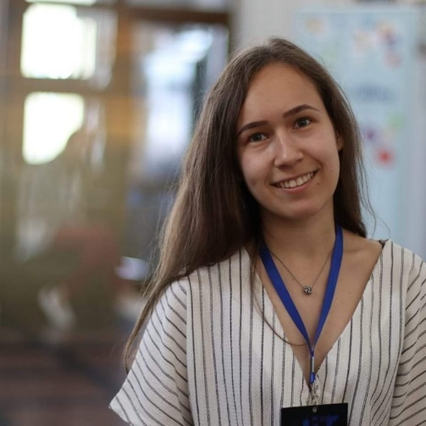


ECHIPA NOASTRĂ
Ana-Maria Aftenie
Andreea Purța
Andrei Florescu

Slide 11


THANK YOU
MULȚUMIM PENTRU ATENȚIE

